Slide 1
МЕТЕОСТАНЦИЯ с функцией прогноза погоды методом ML
Преподаватель: Соколов Г.В.
Выполнил: Янгалин Р.Г.

Slide 2
Благодарности
Огромная благодарность всем, кто участвовал в создании курса
Всем преподавателям и организаторам
Всем, кто был с нами все это время,
Вдохновляли, обучали и поддерживали, делились жизненным опытом,
радовали силой мысли, красотой математики и кода и показали путь ML.
Также благодарен своим сокурсникам, поддерживавших дружескую творческую атмосферу.
Этот курс никого не оставил равнодушным и многим поможет изменить свою жизнь и заниматься интересным делом.
С уважением,
Ваш студент
Янгалин Руслан

Slide 3
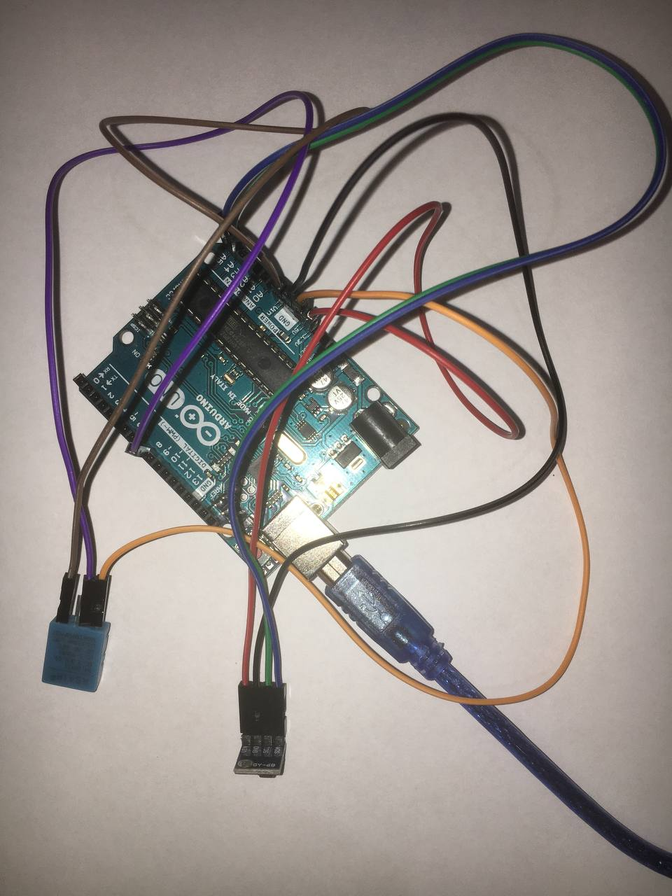
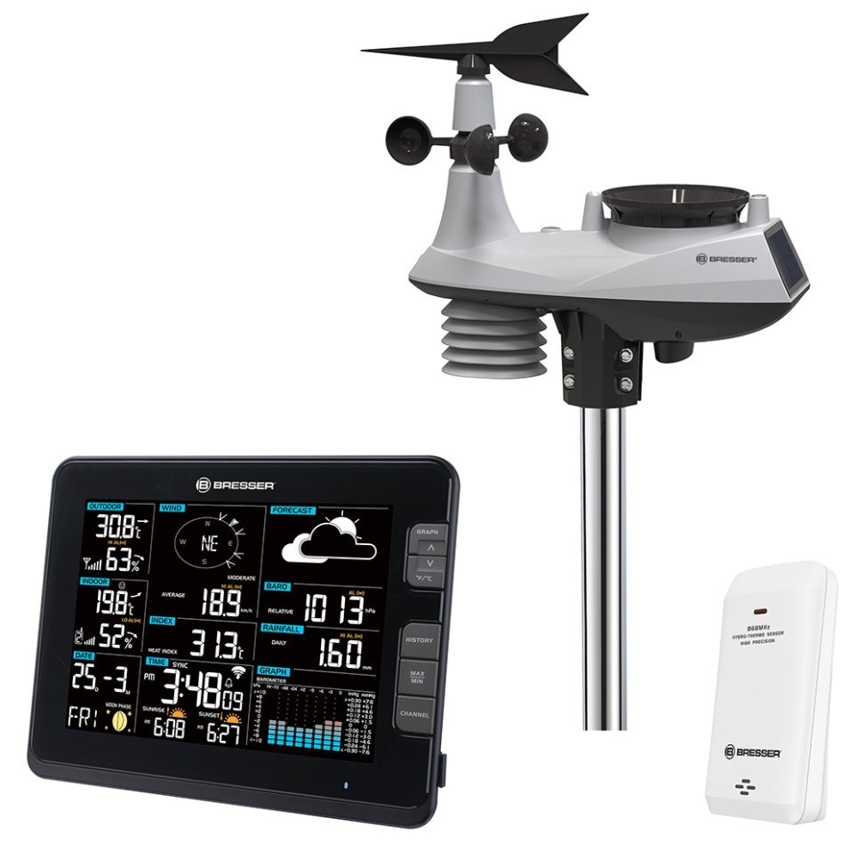
Постановка задачи
На основе микроконтроллера Arduino разработать метеоприбор с функцией наблюдения и предсказания погоды в течение дня

Slide 4
План выполнения
Получить метеоданные, предобработать и автоматизировать подготовку датасета для процедур прогнозов
Разработать несколько процедур прогноза и выбрать лучший
Восстановить алгоритм прогноза на языке Python на основании найденных коэффициентов без библиотек ML
Собрать метеостанцию на базе микроконтроллера Arduino
Реализовать функцию прогноза на языке C на основании найденных коэффициентов без библиотек ML

Slide 5
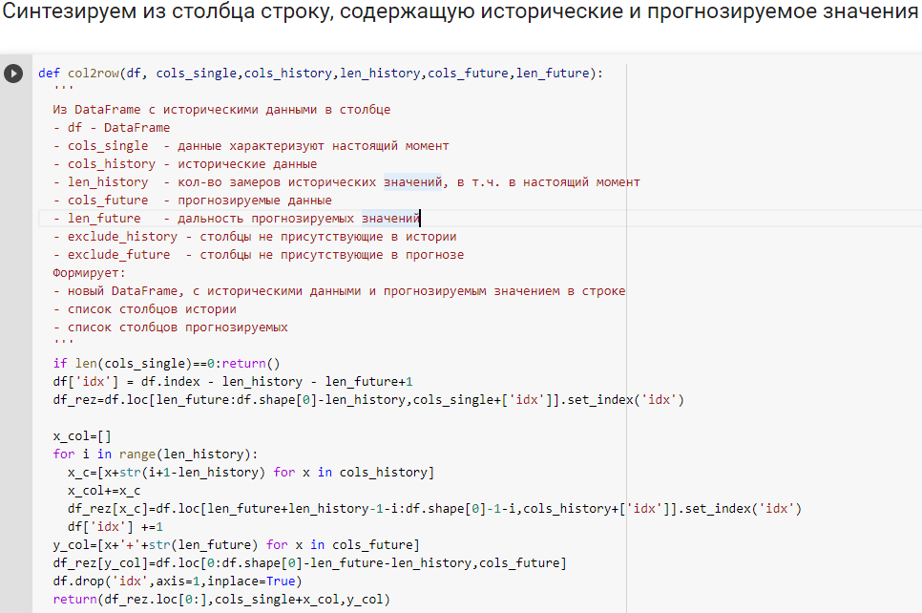
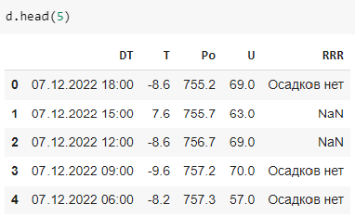
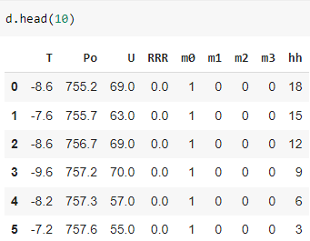
Датасет : от месяца к сезону, от последовательности к строке
Было
Стало 1

Slide 6
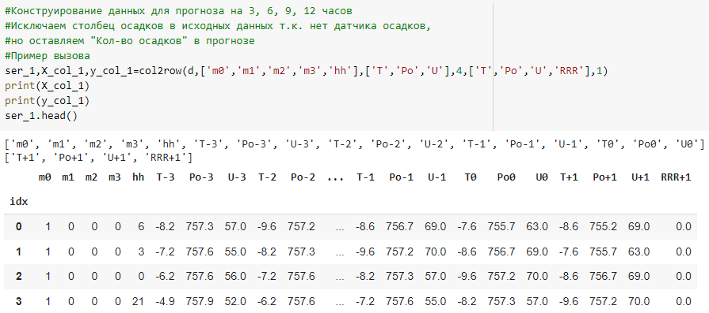
Датасет : от месяца к сезону, от последовательности к строке
Стало 2

Slide 7
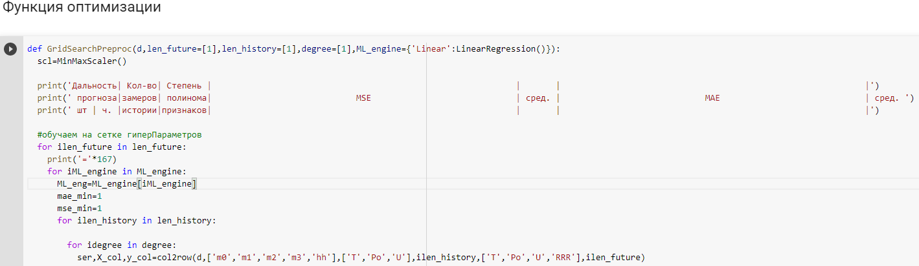
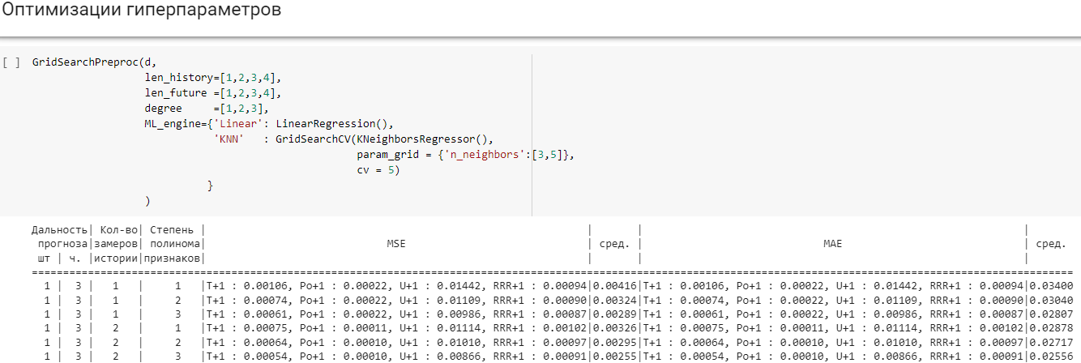
Подбор гиперпараметров : Алгоритм ML, Глубина истории Степень признаков

Slide 8
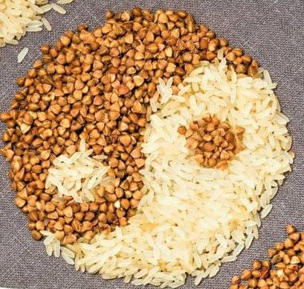
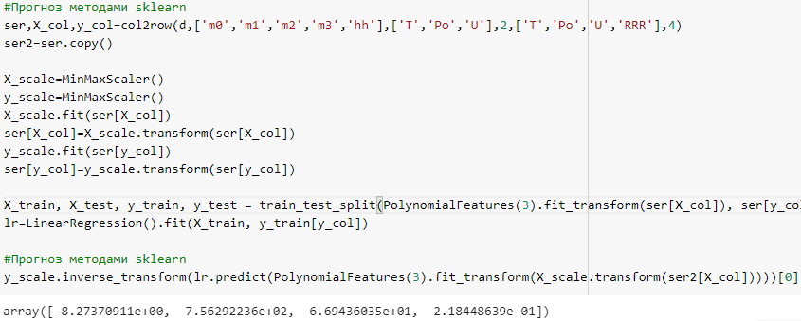
ML - восстановление алгоритма
Как это видят пользователи
Как это видят программисты

Slide 9
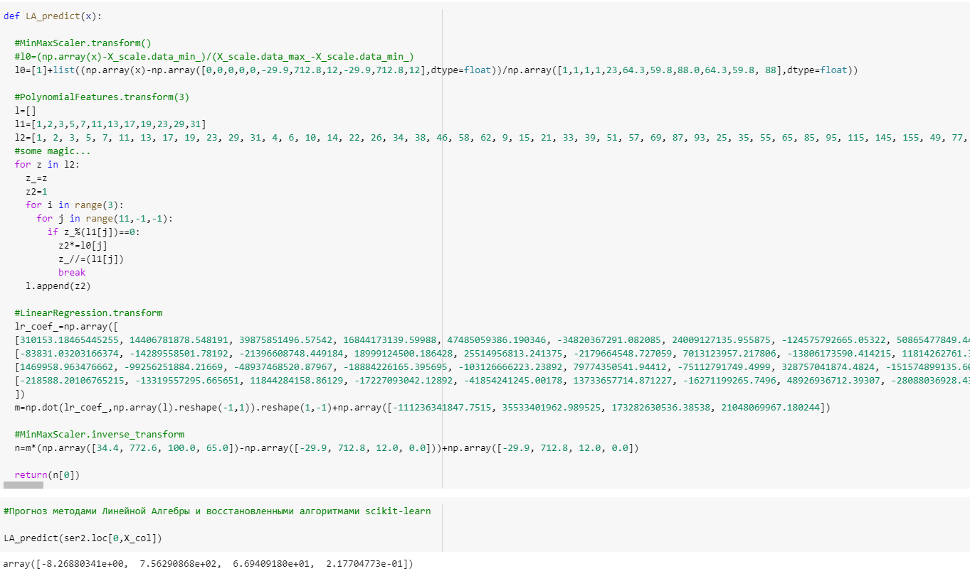
ML - восстановление алгоритма
Чем это является на самом деле

Slide 10
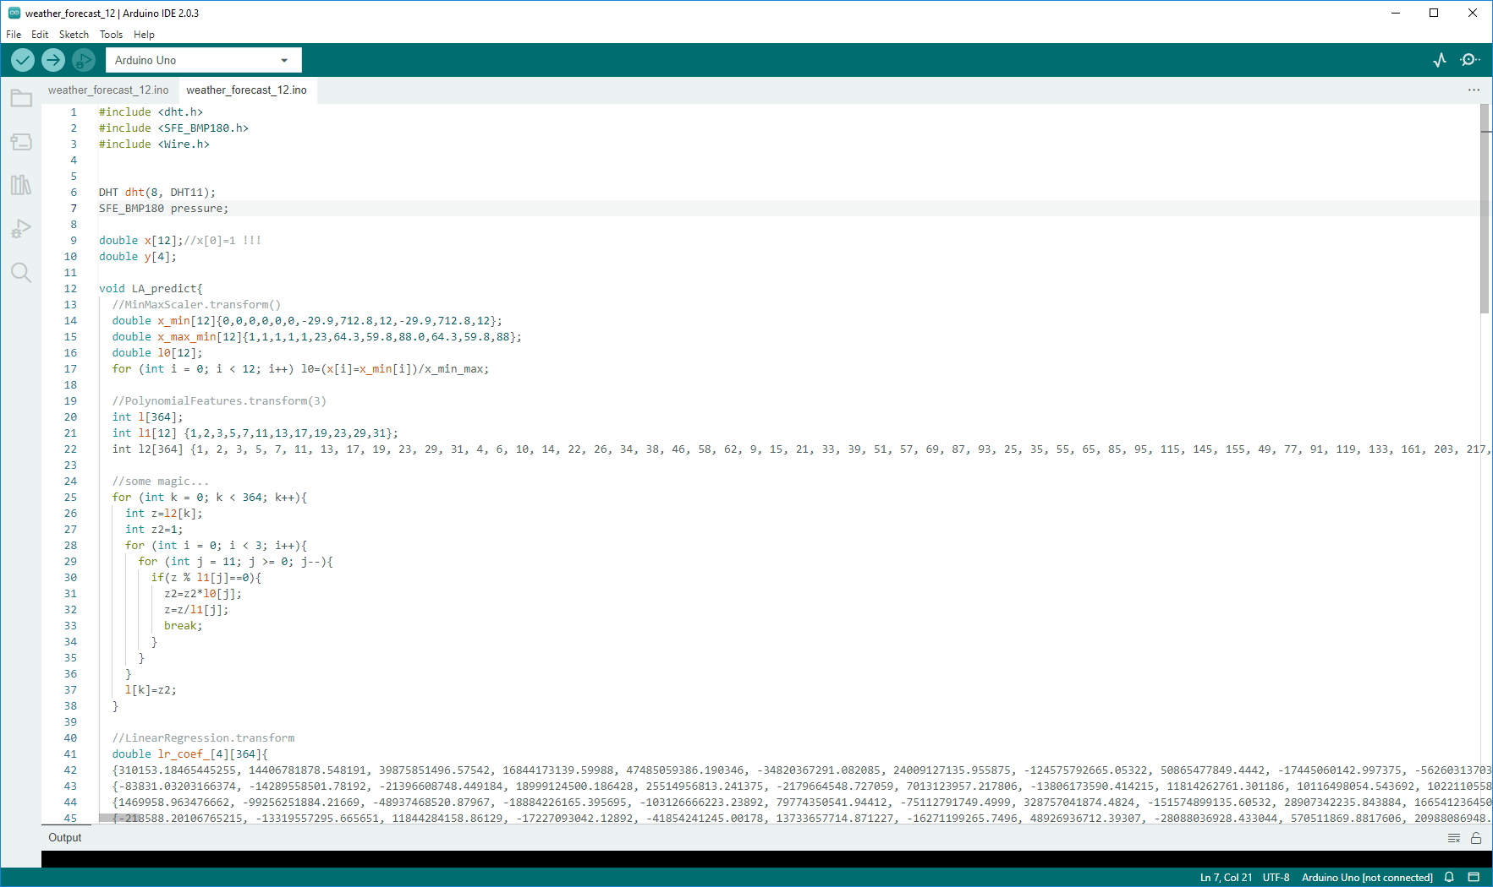
ML метеостанция на ARDUINO

Slide 11
Полученные результаты
Разработан функционал автоматической обработки датасета с возможностью подбора геперпараметров этой обработки
Разработан функционал оптимизации гиперпараметров процедур ML при их обучении на датасете замеров метеоданных
Выполнено обучение процедур ML – Линейной регрессии, Ближайших соседей и Нейросети – выбран оптимальный с точки зрения поставленной задачи и полученных результатов.
Восстановлен алгоритм Линейной регрессии с Масштабированными Полиномиальными коэффициентами степени 3 без библиотек ML
Собрана метеостанцию на базе микроконтроллера Arduino
Реализована функция прогноза на языке C на основании найденных коэффициентов без библиотек ML

